Slide 1
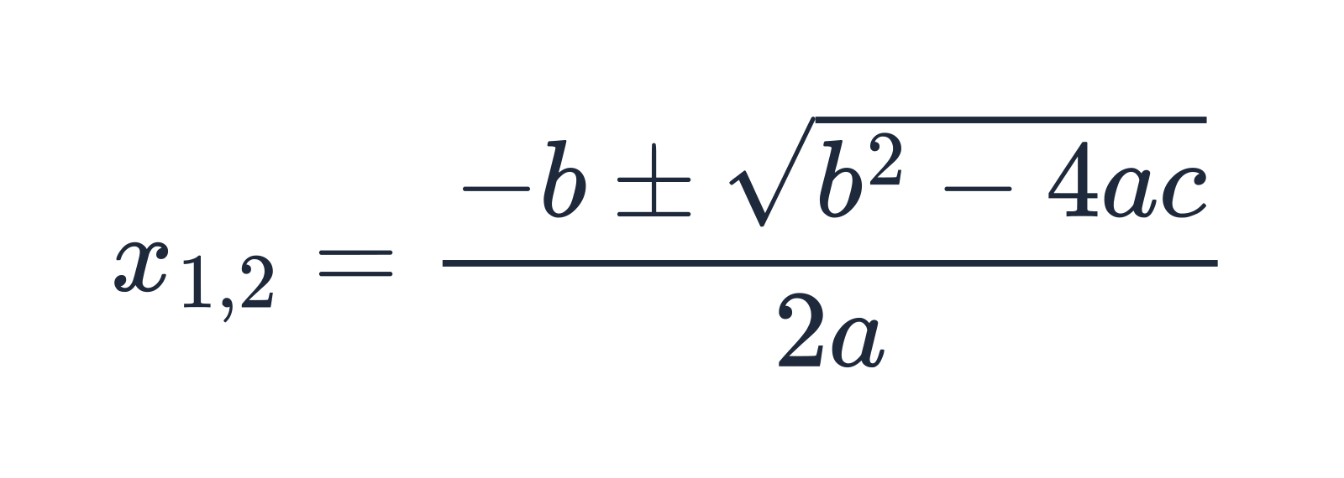
二次方程的求根公式

